Slide 1
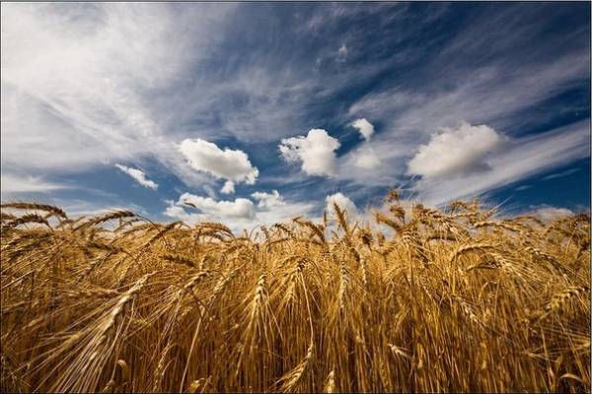

Slide 2
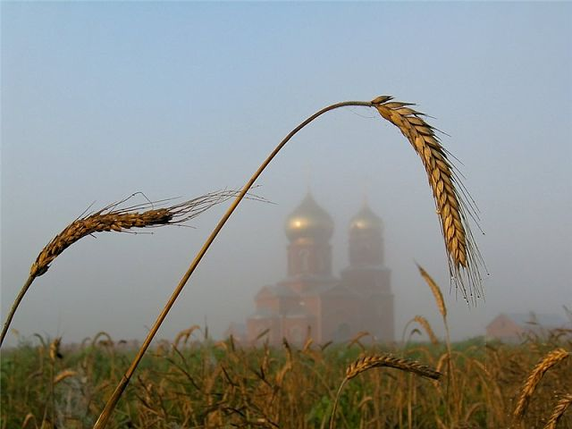

Slide 3
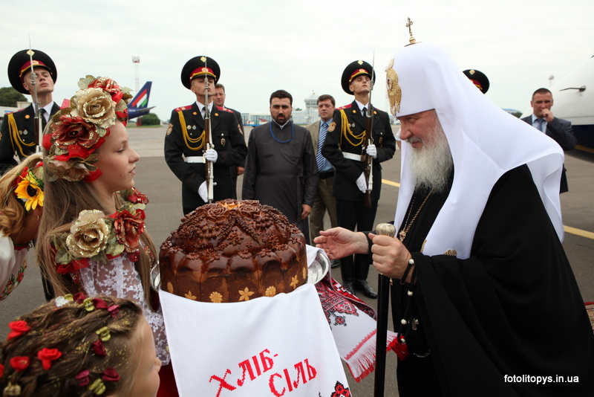
Хлебом солью встречают ДОРОГИХ ГОСТЕЙ

Slide 4
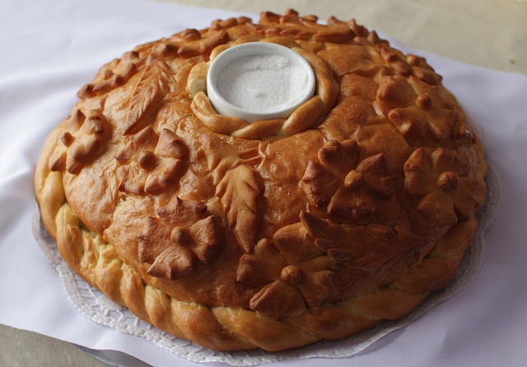

Slide 5
Хлеб войны

Slide 8
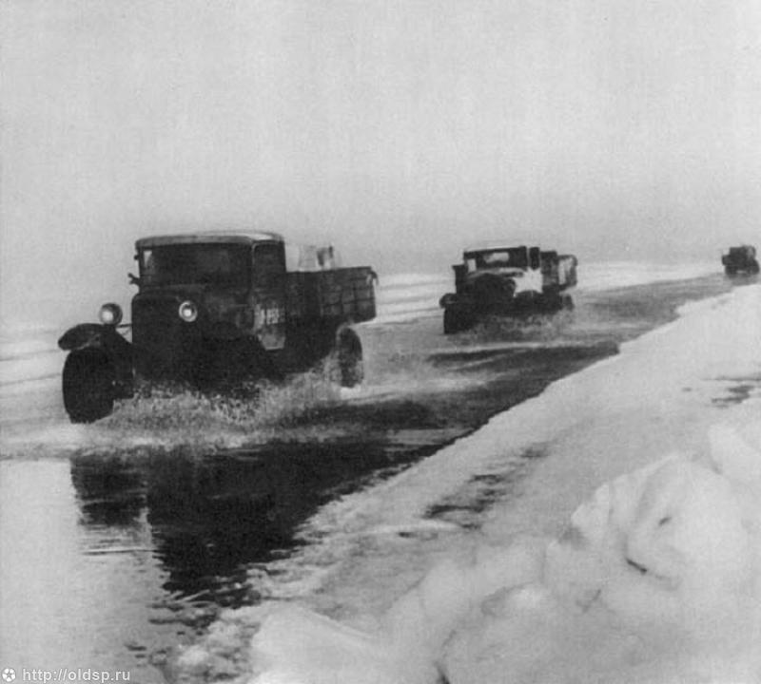

Slide 9
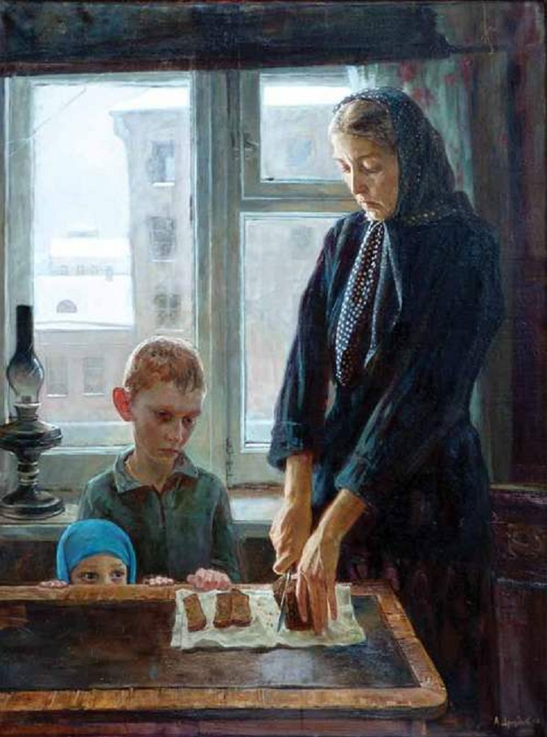

Slide 10
Состав блокадного хлеба:
РЖ. МУКИ – 57 %,
ОВС. МУКИ – 20 %,
БУМАГИ – 10 %,
ЖМЫХ – 10 %,
СОЛЬ, СМЁТКИ МУКИ С ПОЛА, ВЫТРЯСКИ ИЗ МЕШКОВ – 3 %

Slide 12
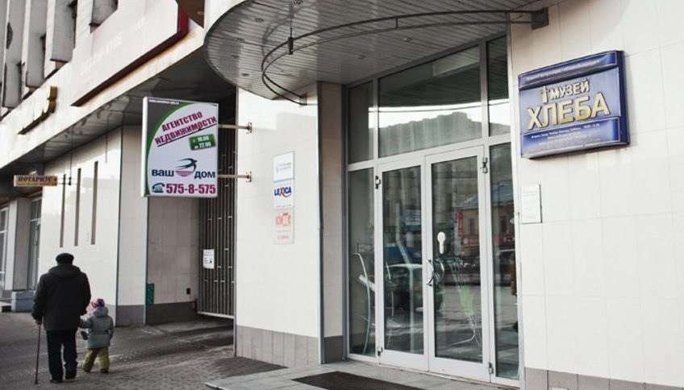

Slide 13
В музее хлеба Санкт-Петербурга

Slide 15
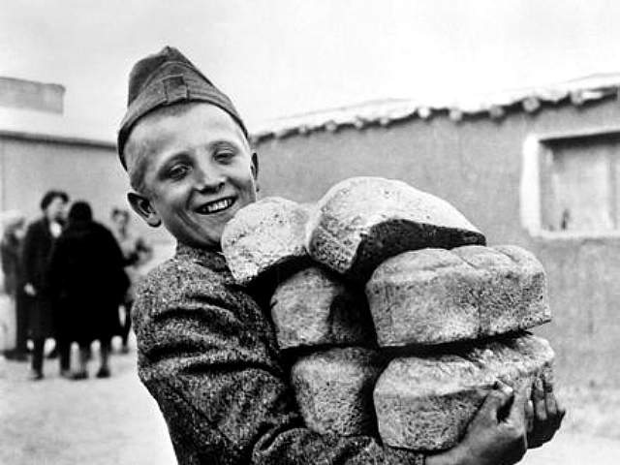
Поймёшь, когда представишь Что пережила Россия в годы войны!

Slide 16
